Slide 1
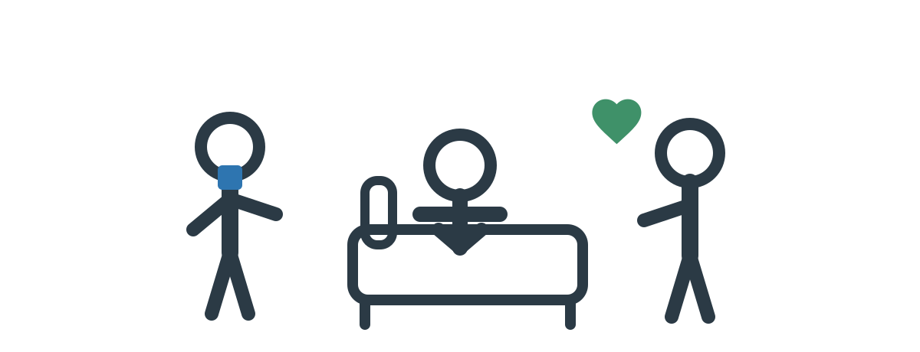



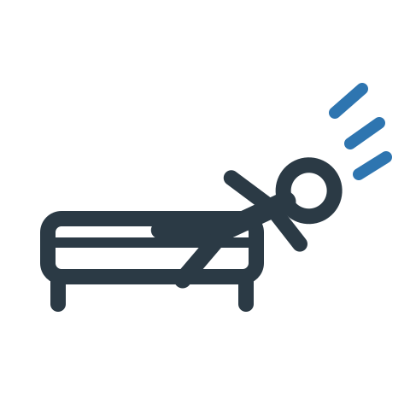
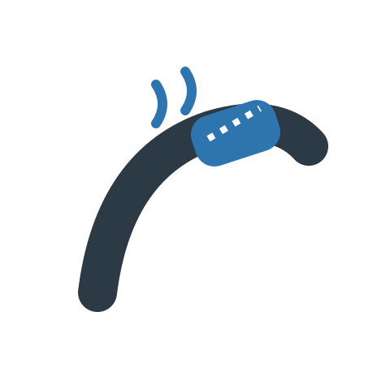
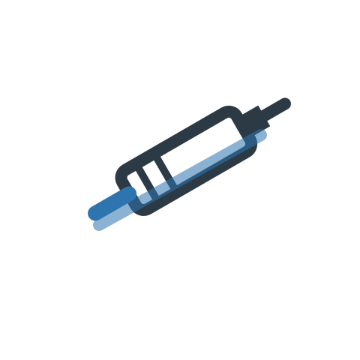
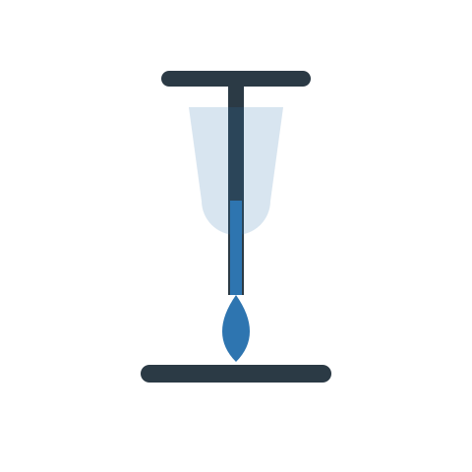


患者さん・ご家族の皆さまへ
身体拘束についてのご説明
～患者さんの安全を守るために～
身体拘束とは？
身体拘束とは、患者さんや周囲の方の安全を守るため、
一時的に体の動きを制限することです。
病気や手術、治療の影響で事故が起こる危険がある場合に限り行います。
当院のお約束
必要最小限
毎日必要性を確認
速やかに解除
方法も時間も
必要最小限にします
本当に必要かどうか
毎日見直します
安全が確認できれば
すぐに外します
どのような場合に行うの？
転倒や転落のおそれ
点滴やチューブを抜いてしまう危険
必要な治療や処置ができない
傷口を傷つけてしまう
自分や他の人を傷つける危険
治療に必要な姿勢を保てない
ご家族へのお願い
原則として、医師が事前にご説明します
ご本人・ご家族に同意をいただきます
緊急時は、安全を優先して実施します
実施後は、速やかにご説明します
身体拘束は治療ではなく、患者さんの命と安全を守るための最終的な手段です。
私たちは身体拘束をできるだけ行わないよう努め、毎日必要性を確認し、
一日でも早く解除できるよう取り組んでいます。
滋賀県立総合病院

